Slide 1
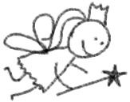
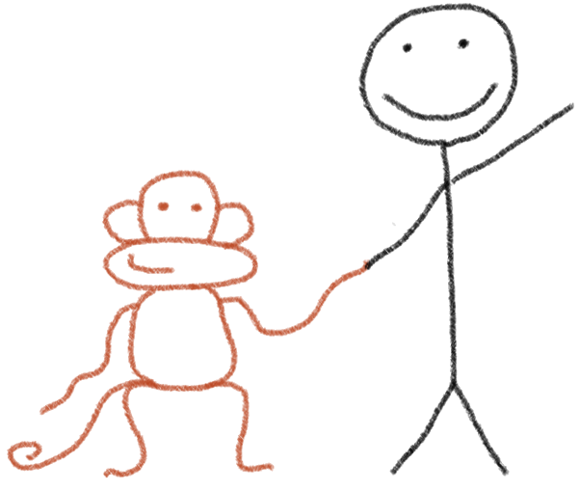

Slide 4
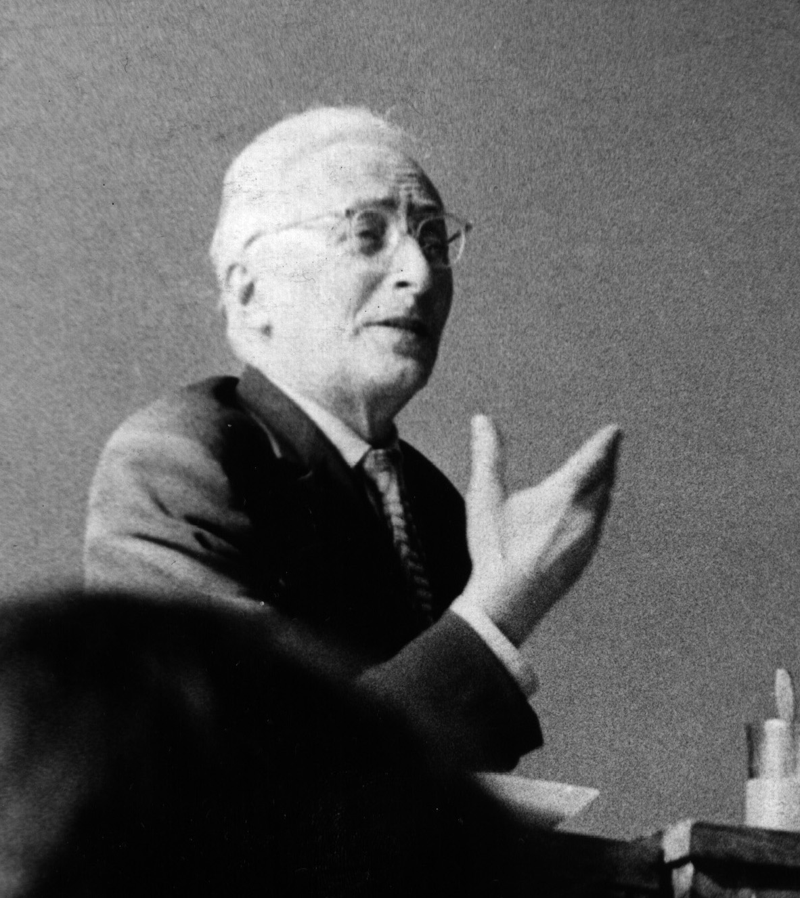
Целью обучения является
не получение знаний,
а умение действовать со знанием дела.
П.Я. Гальперин

Slide 5
Целью обучения является
не получение знаний,
а умение действовать со знанием дела.
П.Я. Гальперин

Slide 6
Целью обучения является
не получение знаний,
а умение действовать со знанием дела.
П.Я. Гальперин

Slide 7
«Концептуального знания
не достаточно…
У вас должна быть убежденность,
происходящая
из собственного опыта»
Девятый Гьялванг Кармапа

Slide 8
Notes:
Here is another home truth. In most cases we do not need any new knowledge to start acting at least. In most of the cases we already know everything we should.

Slide 9
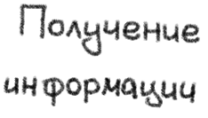
Notes:
Here is another home truth. In most cases we do not need any new knowledge to start acting at least. In most of the cases we already know everything we should.

Slide 10
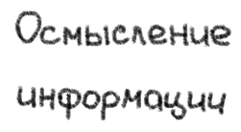
Notes:
Here is another home truth. In most cases we do not need any new knowledge to start acting at least. In most of the cases we already know everything we should.

Slide 11
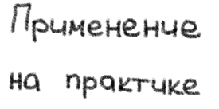
Notes:
Here is another home truth. In most cases we do not need any new knowledge to start acting at least. In most of the cases we already know everything we should.

Slide 12
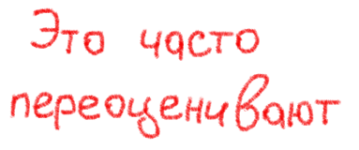
Notes:
Here is another home truth. In most cases we do not need any new knowledge to start acting at least. In most of the cases we already know everything we should.

Slide 14
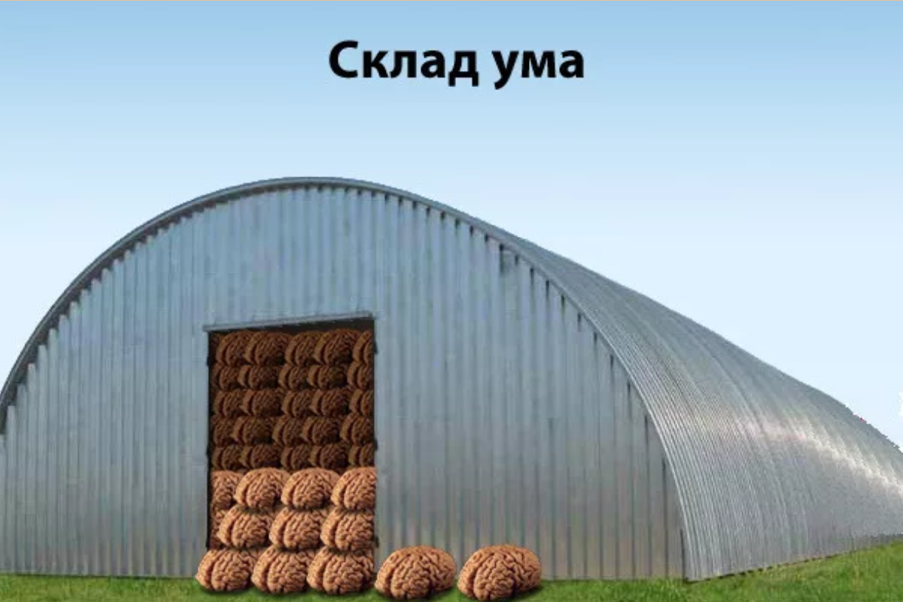
АНАЛИТИЧЕСКИЙ

Slide 16
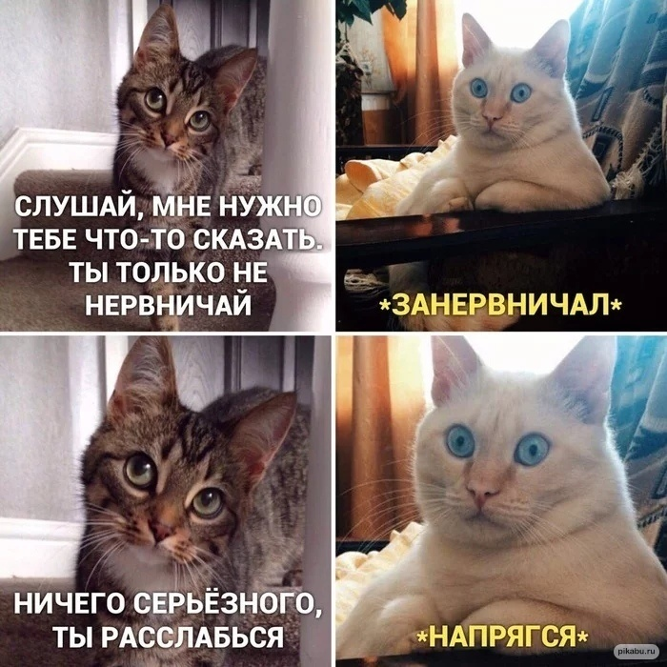

Slide 17
ПРАКТИКИ ПРОДУКТИВНОСТИ
Начинать день с выполнения задачи до проверки сообщений
Выполнять задачи только записанные в список
Вести личные и рабочие задачи в одном списке
Формулировать все задачи «как для обезьянки»
Отключить оповещения о новых сообщениях в чате
Ложиться спать без смартфона
Отключать смартфон на время сосредоточенной работы
Удалить приложения социальных сетей со смартфона
Отключить красные кружочки на иконках приложений
Настроить режим «Не беспокоить» по расписанию

Slide 18
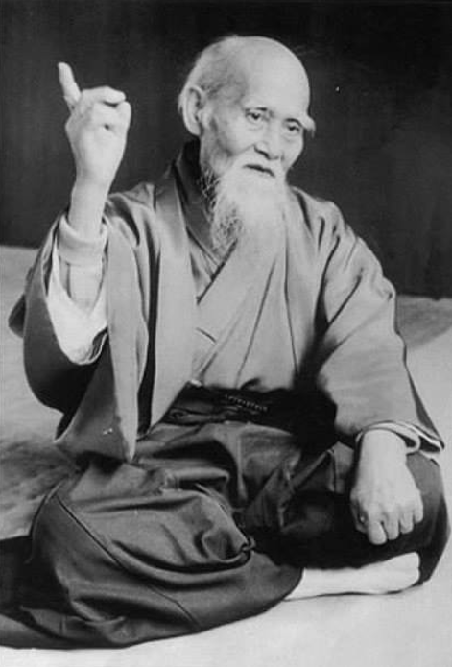

Slide 19
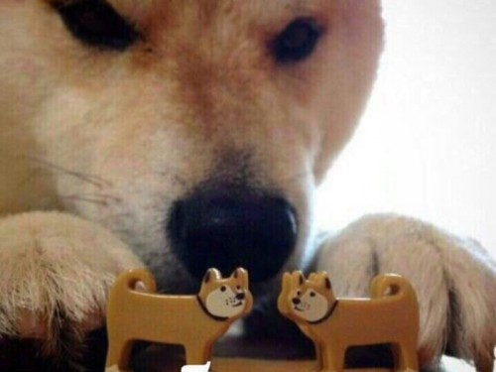
ОБЩАЙТЕС

Slide 20
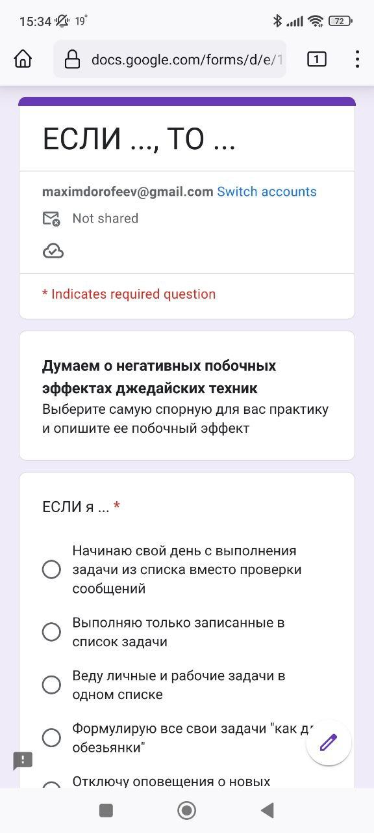
НЕ ОТПРАВЛЯЙТЕ МЕНЯ!

Slide 28
links.mnogosdelal.ru/ifthen

Slide 30
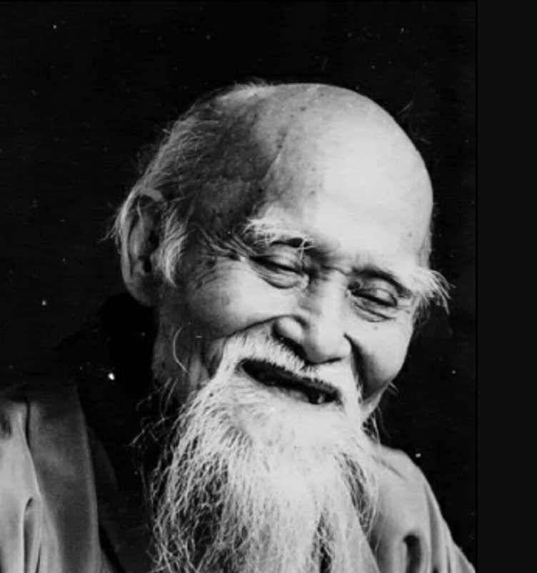

Slide 32
<Причина>
<Следствие>

Slide 33
<Причина>
<Следствие>

Slide 34
<Причина>
<Следствие>

Slide 35
Занятия спортом
Здоровье

Slide 36
Занятия спортом
Здоровье

Slide 37
Я регулярно занимаюсь спортом
Реже болею ОРВИ

Slide 38
Я регулярно занимаюсь спортом
Реже болею ОРВИ

Slide 39
Я делаю зарядку каждое утро
Я буду болеть ОРВИ реже, чем сейчас

Slide 40
Пропущу звонок от руководителя
В моей карьере произойдет катастрофа

Slide 41
Пропущу звонок от руководителя
Руководитель перезвонит чуть позже

Slide 42
Сотрудники не достаточно мотивированы
Сотрудники работают неэффективно

Slide 43
У сотрудников низкая зарплата
Они в рабочее время ищут другую работу

Slide 44
Зарплата сотрудников ниже рынка
Они в рабочее время ищут другую работу

Slide 45
Сотруднику не ясна постановка задачи
Он будет выполнять ее после выполнения понятных задач

Slide 47
Сотрудник ЛЮБИТ свою работу
Он сопротивляется предлагаемым изменениям рабочих процессов
Сотрудник НЕ ЛЮБИТ свою работу
Он сопротивляется предлагаемым изменениям рабочих процессов

Slide 48
Он видит, что автор изменений не учитывает ряд моментов из-за чего изменения не принесут наилучший результат
Сотрудник ЛЮБИТ свою работу
Он сопротивляется предлагаемым изменениям рабочих процессов
Любые изменения требуют дополнительных затрат сотрудника, а он старается всеми силами этого избежать
Сотрудник НЕ ЛЮБИТ свою работу
Он сопротивляется предлагаемым изменениям рабочих процессов

Slide 52
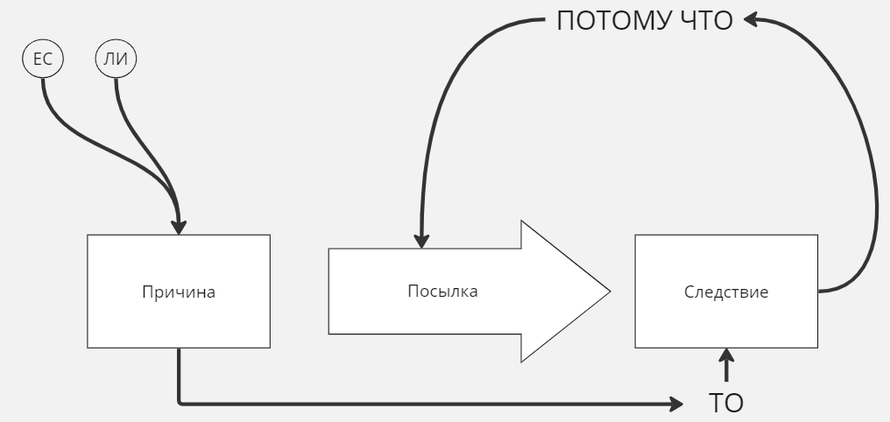

Slide 53
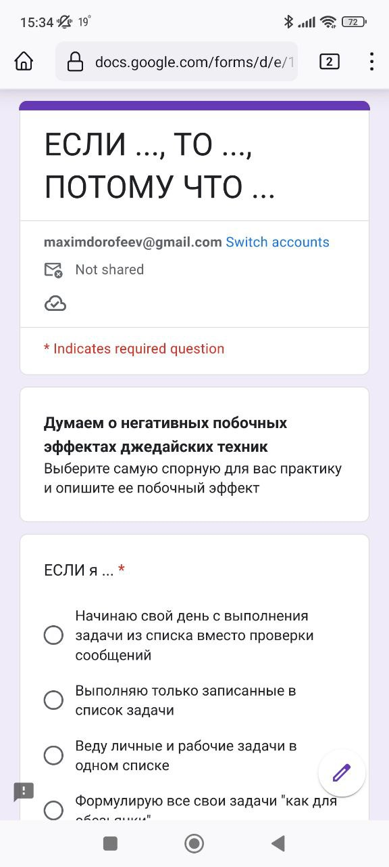

Slide 54
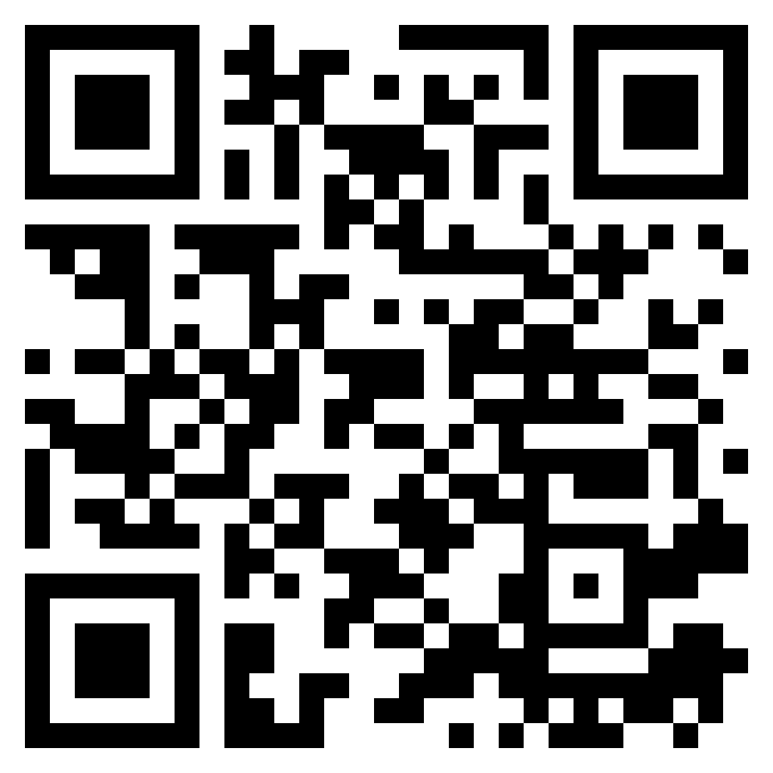
links.mnogosdelal.ru/iftb

Slide 56
<Условие>
<Причина>
<Следствие>

Slide 57
<Условие>
Я каждый день делаю зарядку
Мой вес начинает снижаться

Slide 58
Выполнение зарядки снижает вес
Я каждый день делаю зарядку
Мой вес начинает снижаться

Slide 59
Выполнение зарядки снижает вес
Я каждый день делаю зарядку
Мой вес начинает снижаться

Slide 60
Выполнение зарядки снижает вес
Я каждый день делаю зарядку
Мой вес начинает снижаться

Slide 61
Физическая активность снижает уровень подкожного жира
Я каждый день делаю зарядку
Мой вес начинает снижаться

Slide 62
Зарядка раскрывает чакры из которых выходит вредная энергия вместе с вредным жиром
Я каждый день делаю зарядку
Мой вес начинает снижаться

Slide 63
Зарядка раскрывает чакры из которых выходит вредная энергия вместе с вредным жиром
Я каждый день делаю зарядку
Мой вес начинает снижаться

Slide 64
Земля вращается вокруг Солнца
Я каждый день делаю зарядку
Мой вес начинает снижаться

Slide 65
Земля вращается вокруг Солнца
Я каждый день делаю зарядку
Мой вес начинает снижаться

Slide 66
Физическая активность создает дефицит энергии в организме, а организм восполняет его за счет подкожного жира
Я каждый день делаю зарядку
Мой вес начинает снижаться

Slide 67
Физическая активность восстанавливает чувствительность клеток к инсулину и организм создает меньше жировых запасов
Я каждый день делаю зарядку
Мой вес начинает снижаться

Slide 69
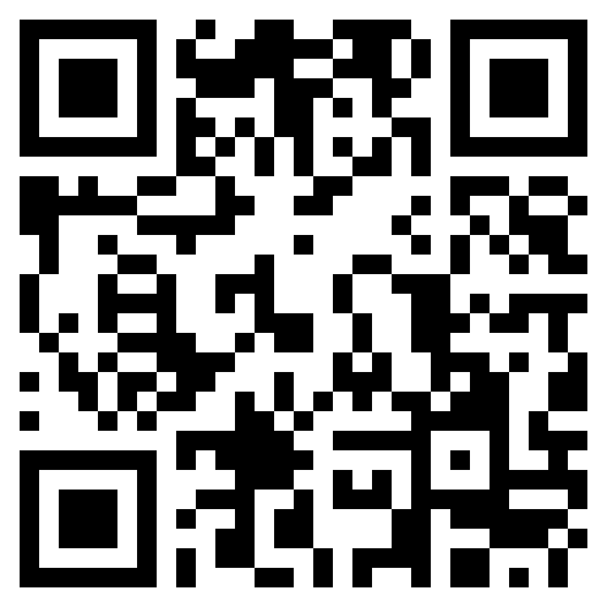
links.mnogosdelal.ru/iftb2

Slide 74
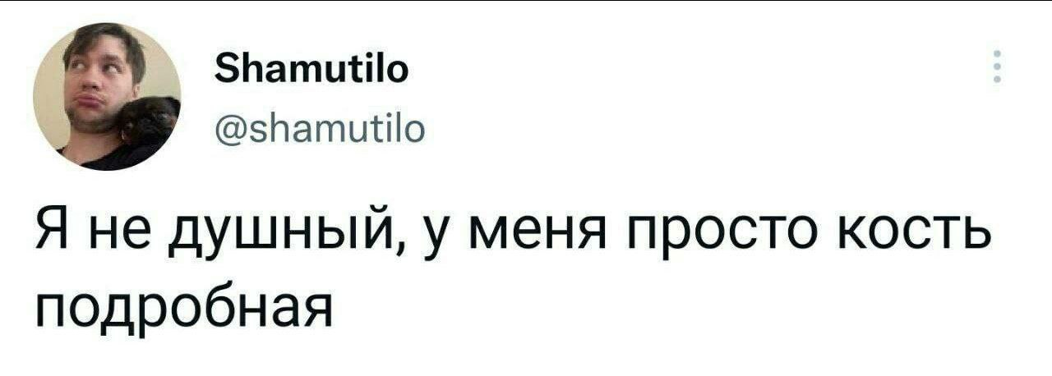

Slide 75
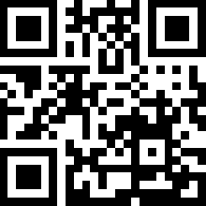
t.me/mnogosdelal

